Slide 1
Spring upload-download

Slide 2
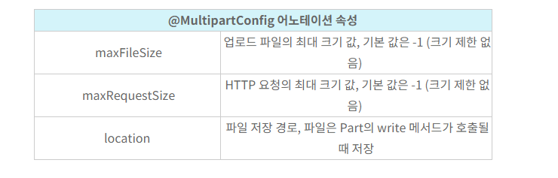
환경설정
Commons FileUpload 라이브러리와 @MultipartConfig 어노테이션과 javax.servlet.http.Part 인터페이스를 이용하여 구현
또는 bean을 설정하고 주입하여 구현

Slide 3
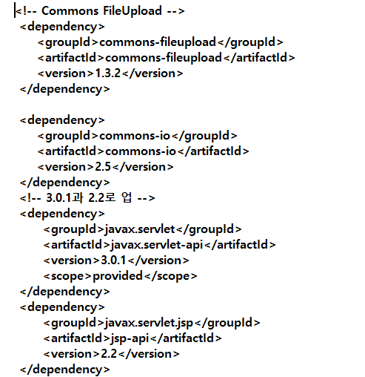
pom.xml설정

Slide 4
Servlet-context.xml
<beans:bean id="multipartResolver" class="org.springframework.web.multipart.commons.CommonsMultipartResolver">
<!-- max upload size in bytes -->
<beans:property name="maxUploadSize" value="5242880" />
<!-- 5MB -->
<!-- max size of file in memory (in bytes) disk저장전 memory저장 용량 -->
<beans:property name="maxInMemorySize" value="1048576" />
<!-- 1MB -->
</beans:bean>

Slide 5
controller
@MultipartConfig(maxFileSize=1024*1024*4,location="C:/upimage/")
@RequestMapping(“/requestupload") public String requestupload1(MultipartHttpServletRequest mtfRequest,Model model)

Slide 6
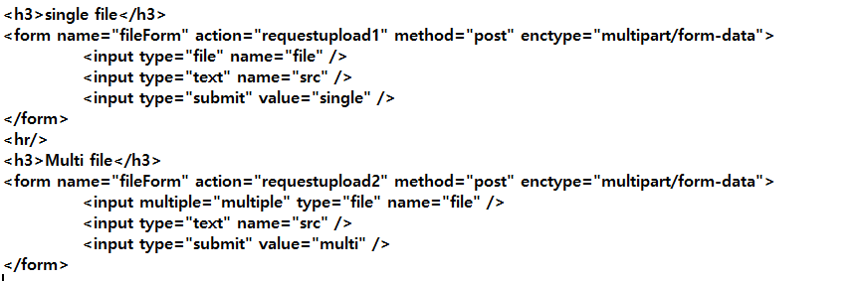
form

Slide 7
download
FileInputStream과 ServletOutputStream을 이용하여 controller에서 구현
Html5에서 제공하는 <a>태그의 download속성을 이용하여 구현 <a href="/images/myw3schoolsimage.jpg" download> 다운로드후 파일이름 변경 <a href="/images/myw3schoolsimage.jpg" download="w3logo">

Slide 8
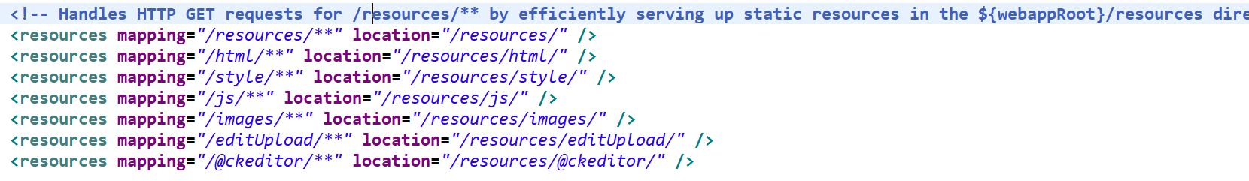
Resources 경로 지정
Servlet-context.xml에
Mapping은 호출시 경로로 loicalhost:8181/기본경로명/html/aaa.html형태로 호출
Location은 실제 폴더와 파일이 있는 곳으로 webapp/resources/html/aaa.html 식으로 저장

